Slide 1
学科竞赛编程
C++
NOI
IOI
教研研究院
NOIP

Slide 2
合并果子
题目描述
在一个果园里，多多已经将所有的果子打了下来，而且按果子的不同种类分成了不同的堆。多多决定把所有的果子合成一堆。
每一次合并，多多可以把两堆果子合并到一起，消耗的体力等于两堆果子的重量之和。可以看出，所有的果子经过 n−1 次合并之后， 就只剩下一堆了。多多在合并果子时总共消耗的体力等于每次合并所耗体力之和。
因为还要花大力气把这些果子搬回家，所以多多在合并果子时要尽可能地节省体力。假定每个果子重量都为 1，并且已知果子的种类 数和每种果子的数目，你的任务是设计出合并的次序方案，使多多耗费的体力最少，并输出这个最小的体力耗费值。
例如有 3 种果子，数目依次为 1 ， 2 ， 9 。可以先将 1 、 2 堆合并，新堆数目为 3 ，耗费体力为 3 。接着，将新堆与原先的第三堆合并，又得到新的堆，数目为 12 ，耗费体力为 12 。所以多多总共耗费体力=3+12=15 。可以证明 15 为最小的体力耗费值。

Slide 3
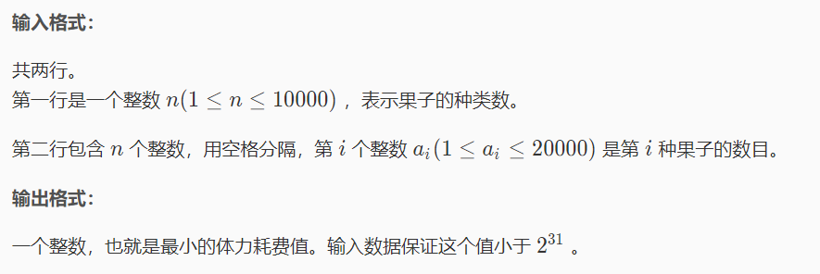
输入输出格式

Slide 4
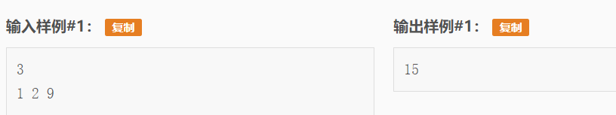
输入输出样例

Slide 5
#include<iostream>
#include<cstring>
using namespace std;
template<typename item>
class smallest_heap{
private:
item heap[10001];
int len;
public:
smallest_heap();
void push(item const &);
void pop();
item top();
int size();
bool empty();
};
template<typename item>
smallest_heap<item>::smallest_heap(){
len=0;
memset(heap,0,sizeof(heap));
}
template<typename item>
void smallest_heap<item>::push(item const &n){
heap[++len]=n;
int son=len,father=son/2;
while(heap[son]<heap[father] && father>=1){
swap(heap[son],heap[father]);
son=father,father=son/2;
}
}
template<typename item>
void smallest_heap<item>::pop(){
swap(heap[1],heap[len]);
heap[len--]=0;
int father=1,son=2;
while(son<=len){
if(son<len && heap[son]>heap[son+1]) son++;
if(heap[father]>heap[son]){
swap(heap[father],heap[son]);
father=son,son=father*2;
}else break;
}
}
template<typename item>
item smallest_heap<item>::top(){
return heap[1];
}
template<typename item>
int smallest_heap<item>::size(){
return len;
}
template<typename item>
bool smallest_heap<item>::empty(){
return len;
}
smallest_heap<int> h;
int n,ans;
int main(){
cin>>n;
for(int i=1;i<=n;i++){
int a;
cin>>a;
h.push(a);
}
while(h.size()>1){
int x=h.top(); h.pop();
int y=h.top(); h.pop();
h.push(x+y);
ans+=x+y;
}
cout<<ans;
return 0;
}
1
PART ONE

Slide 6
乘积最大
题目描述
所谓虫食算，就是原先的算式中有一部分被虫子啃掉了，需要我们根据剩下的数字来判定被啃掉的字母。来看一个简单的例子：
43#9865#045
+ 8468#6633
44445509678
其中$#$号代表被虫子啃掉的数字。根据算式，我们很容易判断：第一行的两个数字分别是5和3，第二行的数字是5。
现在，我们对问题做两个限制：
首先，我们只考虑加法的虫食算。这里的加法是N进制加法，算式中三个数都有N位，允许有前导的0。
其次，虫子把所有的数都啃光了，我们只知道哪些数字是相同的，我们将相同的数字用相同的字母表示，不同的数字用不同的字母表示。如果这个算式是N进制的，我们就取英文字母表午的前N个大写字母来表示这个算式中的0到N−1这N个不同的数字：但是这N个字母并不一定顺序地代表0到N−1。输入数据保证N个字母分别至少出现一次。
BADC
+CBDA
DCCC
上面的算式是一个4进制的算式。很显然，我们只要让ABCD分别代表0123，便可以让这个式子成立了。你的任务是，对于给定的N进制加法算式，求出N个不同的字母分别代表的数字，使得该加法算式成立。输入数据保证有且仅有一组解。

Slide 7
输入输出格式
输入格式：
包含四行。
第一行有一个正整数N(N≤26)。
后面的三行，每行有一个由大写字母组成的字符串，分别代表两个加数以及和。这3个字符串左右两端都没有空格，从高位到低位，并且恰好有N位。
输出格式：
一行，即唯一的那组解。
解是这样表示的：输出N个数字，分别表示A,B,C,…所代表的数字，相邻的两个数字用一个空格隔开，不能有多余的空格。

Slide 8
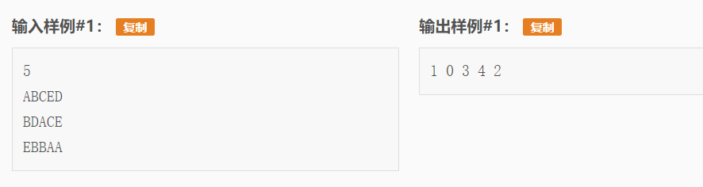
输入输出样例

Slide 9
#include<iostream>
#include<cstdio>
#include<cmath>
#include<cstring>
#include<algorithm>
#include<string>
#include<cstdlib>
using namespace std;
char a[30],b[30],c[30];
int t[300],used[30],p[30],u[30],y;
int n;
bool ok_(){
for(int i=n;i>=1;i--){
if(t[a[i]]==-1||t[b[i]]==-1||t[c[i]]==-1)continue;
if((t[a[i]]+t[b[i]])%n!=t[c[i]]){
if((t[a[i]]+t[b[i]]+1)%n!=t[c[i]])return 0;
}
}
return 1;
}
void Try_(){
int jw=0;
for(int i=n;i>=1;i--){
int s=t[a[i]]+t[b[i]]+jw;
if(t[c[i]]!=s%n)return ;
jw=s/n;
}
cout<<t['A'];
for(int i='A'+1;i<='A'+n-1;i++)cout<<' '<<t[i];
exit(0);
}
void dfs(int now){
//产生0到n-1的全排列
if(now>n){
Try_();
return ;
}
for(int i=n-1;i>=0;i--){
if(used[i])continue;
t[p[now]+'A'-1]=i;
if(ok_()){
used[i]=1;
dfs(now+1);
used[i]=0;
}
}
t[p[now]+'A'-1]=-1;
}
int main(){
memset(t,-1,sizeof(t));
scanf("%d",&n);
scanf("%s%s%s",a+1,b+1,c+1);
for(int i=n;i>=1;i--){
if(!u[a[i]-'A'+1])p[++y]=a[i]-'A'+1,u[a[i]-'A'+1]=1;
if(!u[b[i]-'A'+1])p[++y]=b[i]-'A'+1,u[b[i]-'A'+1]=1;
if(!u[c[i]-'A'+1])p[++y]=c[i]-'A'+1,u[c[i]-'A'+1]=1;
}
dfs(1);
return 0;
}
PART ONE

Slide 10
单词接龙
题目描述
津津的零花钱一直都是自己管理。每个月的月初妈妈给津津300元钱，津津会预算这个月的花销，并且总能做到实际花销和预算的相同。
为了让津津学习如何储蓄，妈妈提出，津津可以随时把整百的钱存在她那里，到了年末她会加上20%还给津津。因此津津制定了一个储蓄计划：每个月的月初，在得到妈妈给的零花钱后，如果她预计到这个月的月末手中还会有多于100元或恰好100元，她就会把整百的钱存在妈妈那里，剩余的钱留在自己手中。
例如11月初津津手中还有83元，妈妈给了津津300元。津津预计11月的花销是180元，那么她就会在妈妈那里存200元，自己留下183元。到了11月月末，津津手中会剩下3元钱。
津津发现这个储蓄计划的主要风险是，存在妈妈那里的钱在年末之前不能取出。有可能在某个月的月初，津津手中的钱加上这个月妈妈给的钱，不够这个月的原定预算。如果出现这种情况，津津将不得不在这个月省吃俭用，压缩预算。
现在请你根据2004年1月到12月每个月津津的预算，判断会不会出现这种情况。如果不会，计算到2004年年末，妈妈将津津平常存的钱加上20％还给津津之后，津津手中会有多少钱。

Slide 11
输入输出格式
输入格式：
12行数据，每行包含一个小于350的非负整数，分别表示1月到12月津津的预算。
输出格式：
一个整数。如果储蓄计划实施过程中出现某个月钱不够用的情况，输出−X，X表示出现这种情况的第一个月；否则输出到2004年年末津津手中会有多少钱。
注意，洛谷不需要进行文件输入输出，而是标准输入输出。

Slide 12
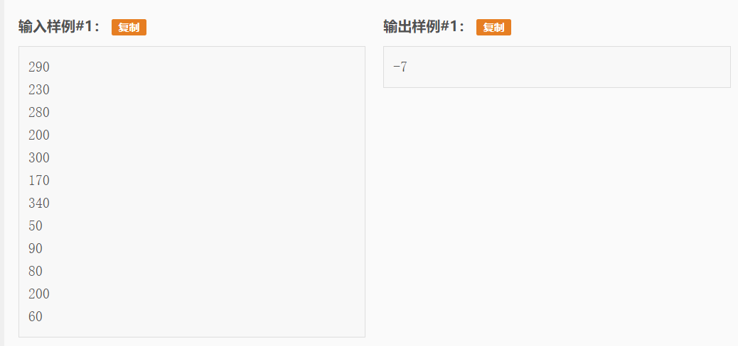
输入输出样例

Slide 13
#include<iostream>
using namespace std;
int main()
{
int a[12],i,m=0,n=0;/*m表示现在存在妈妈那里的钱，n表示津津手里的钱，要记得先清零*/
for(int i=0;i<=11;i++)cin>>a[i];/*输入每个月的预算*/
for(int i=0;i<=11;i++){
m=((n+300-a[i])/100)*100+m;/*计算存在妈妈的钱*/
n=(n+300-a[i])-(n+300-a[i])/100*100;/*计算手里的钱*/
if(n<0){/*考虑到不够用的情况*/
cout<<"-"<<i+1;
return 0;
}
}
cout<<m*1.2+n<<endl;/*按要求计算并输出*/
return 0;
}
1
PART ONE

Slide 14

F u t u r e X 思 科 学 教 育 - 创 新 课 程
像科学家一样思考
像工程师一样解决问题

